Slide 1
非同步遠距上課操作手冊

Slide 2
目錄
輔大管院數位學習平台操作方式
如何取得輔大管院數位學習平台密碼？
轉學生或忘記m365密碼處理方式

Slide 3
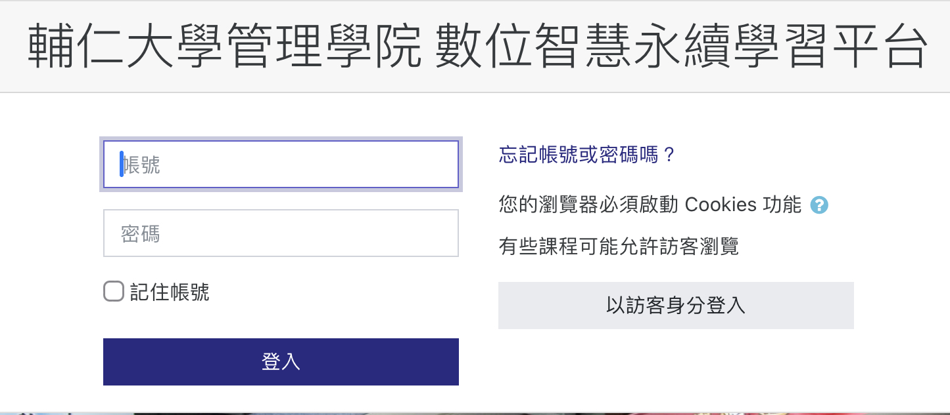
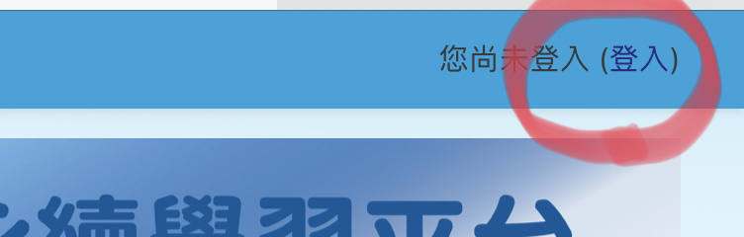
輔大管院數位學習平台操作方式
Step1. 登入輔大管院數位學習平台
入口網址 https://ailms.fju.edu.tw/
也可以到管院網頁->學習資源->管理學院數位智慧永續學習平台
Step2. 輸入帳號密碼
請在輔大管院數位學習平台右上方點選「登入」
學號
密碼

Slide 4
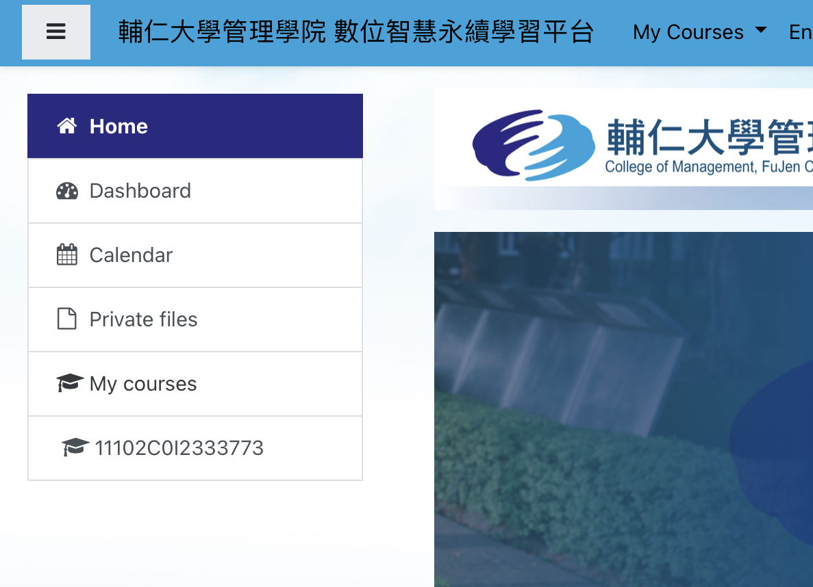
輔大管院數位學習平台操作方式
Step3. 選擇課程
頁面左邊會看到本課程代碼，點選後便可進入本課程頁面

Slide 5
如何取得輔大管院數位學習平台密碼？
Step 1. 請至學生信箱收信
請至m365信箱收管院寄送的密碼信
學生信箱入口網址https://www.microsoft.com/zh-tw/microsoft-365/outlook/email-and-calendar-software-microsoft-outlook
帳號密碼與teams相同
Step 2. 若遺失密碼或未收到密碼通知信，請點選下列網址
https://ailms.fju.edu.tw/login/forgot_password.php

Slide 6
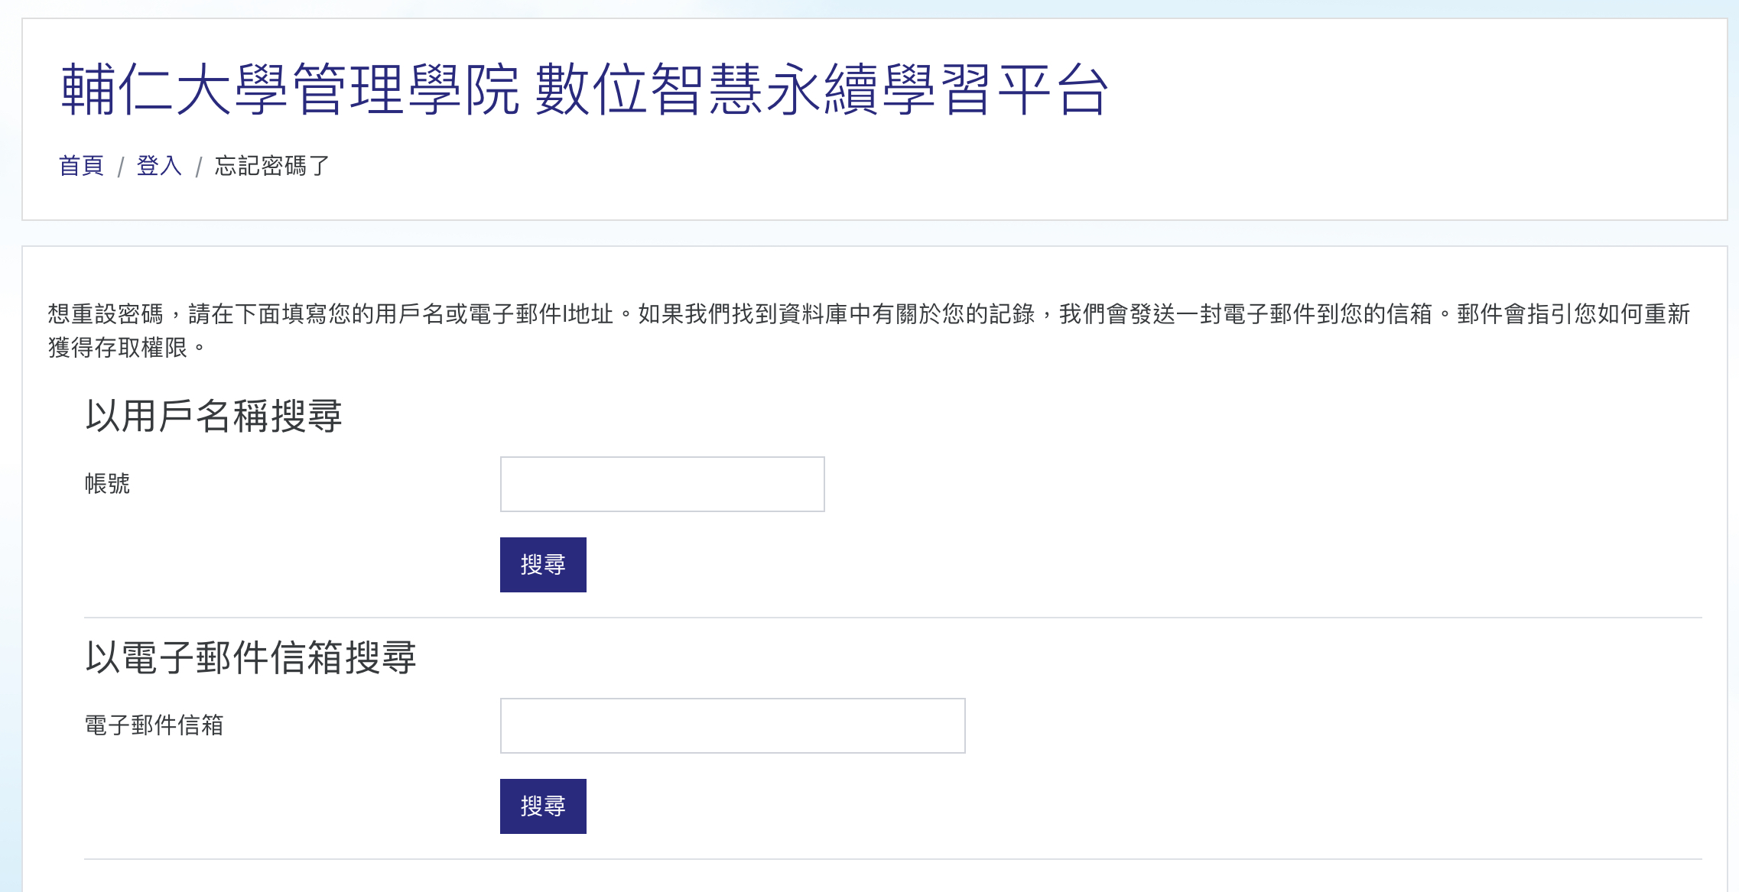
兩種擇一輸入即可，輸入完之後請到 m365信箱收信
學號

Slide 7
轉學生或忘記m365密碼處理方式
Step 1.第一次使用m365或忘記密碼請點選下列網址最下方的按鈕
http://www.net.fju.edu.tw/office365/
Step 2.依照步驟完成密碼設定，即可登入Office365官方網站 https://www.office.com/ 使用相關服務。

